Slide 1
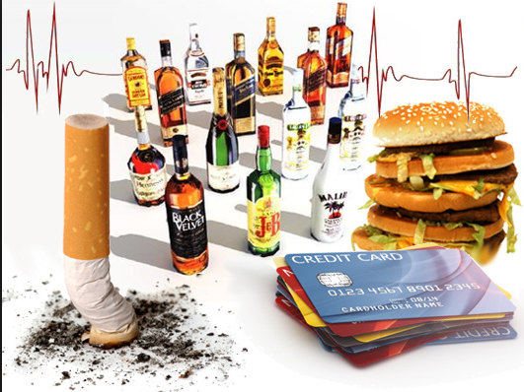
PASTI MLADOSTNIŠTVA
OŠ Miklavž na Dravskem polju
Šolsko leto 2015/16
Pripravili: Manca Šerbinek, Oktobrina Peterin, Tina Ulaga
Mentorica: Vesna Jelen Godunc

Slide 2
O temi
Letošnja tema otroškega parlamenta „Pasti mladostništva“ je bila za učence naše šole zelo zanimiva. Zavedamo se, da se mladostniki vsak dan srečujemo z različnimi izzivi in preizkušnjami in je prav, da težav ne pometemo pod preprogo ampak o njih spregovorimo.
V okviru skupnosti učencev šole smo povabili različne goste, ki so nam svetovali, pomagali, nas seznanili kaj lahko naredimo v primeru, če imamo sami stiske in težave oz. kako pomagati prijatelju/ sošolcu/ sorodniku, ki se znajde v težavah.

Slide 3
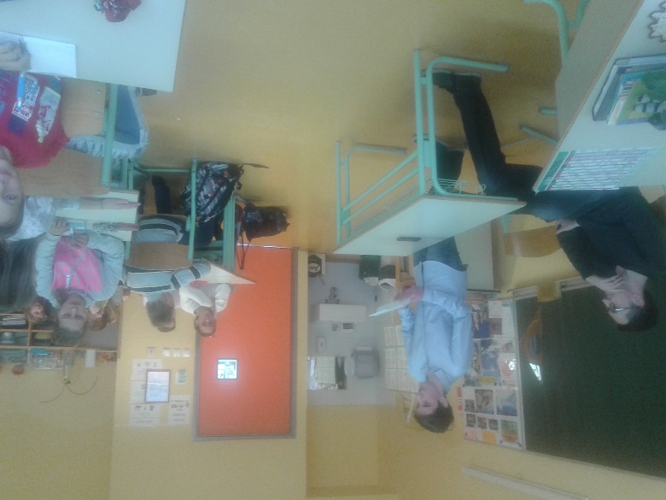
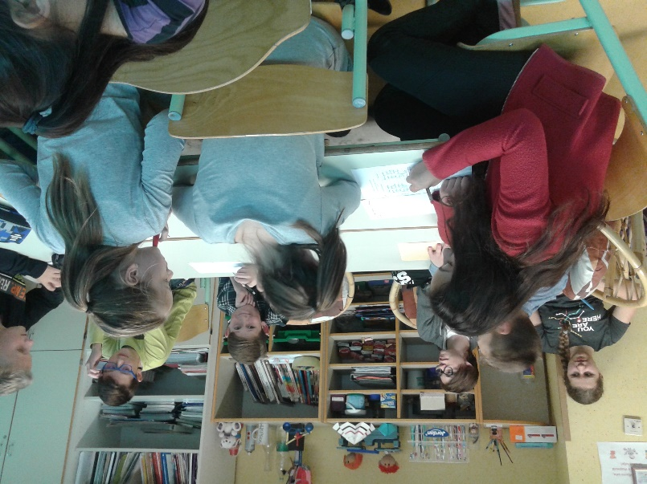
Naše aktivnosti:
Naredili smo anketo ter analizo ankete o pasteh mladostništva za 2. in 3. VIO.
Pripravili smo okroglo mizo na kateri sta nam bivša učena naše šole, predstavila pomen medsebojnega druženja in nas seznanila s prednostmi in pastmi interneta.

Slide 4
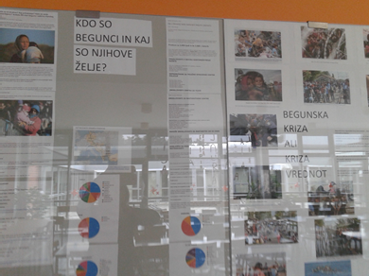
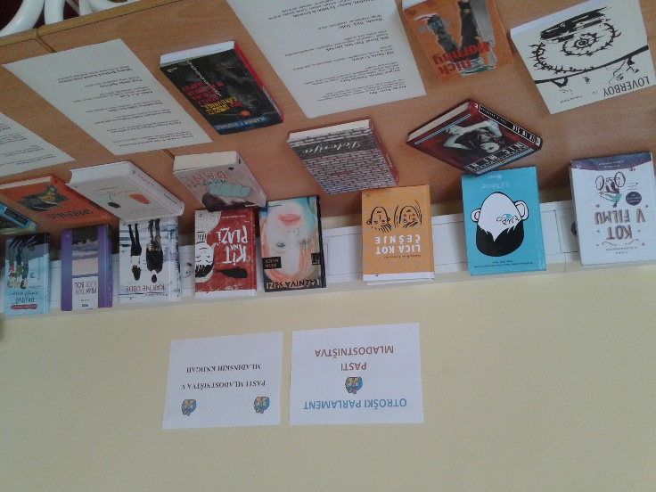
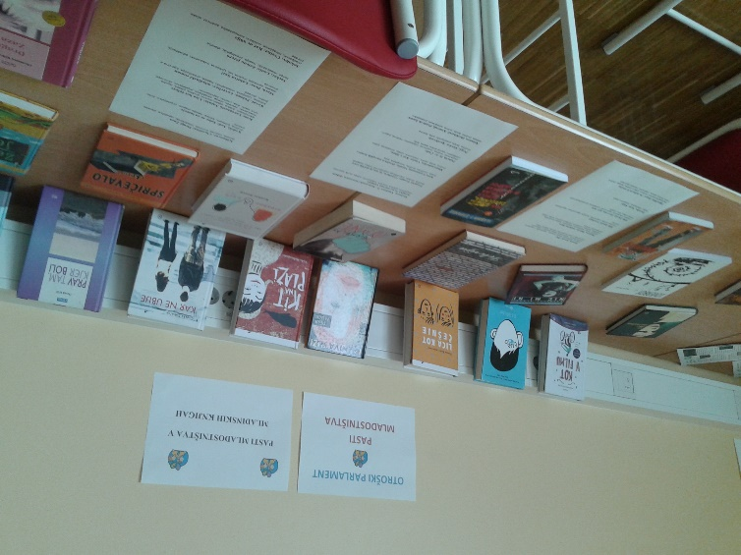
Dotaknila se nas je tudi usoda begunskih mladostnikov, ko nam je učenec 9. razreda predstavil svojo raziskovalno nalogo o Begunski krizi.
V knjižnici smo pripravili izbor literature in razstavo.

Slide 5
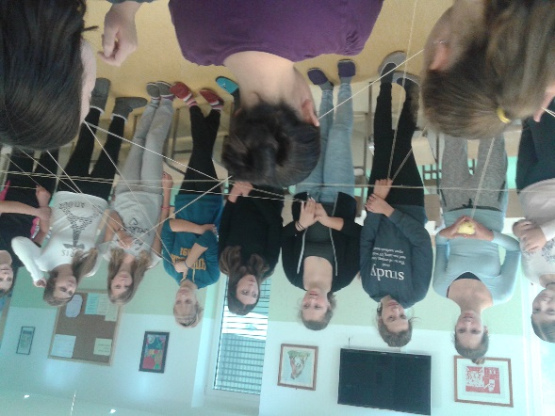
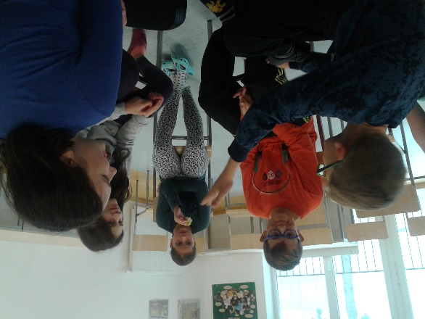
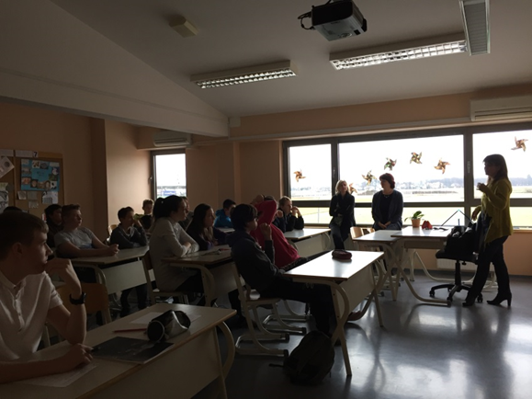
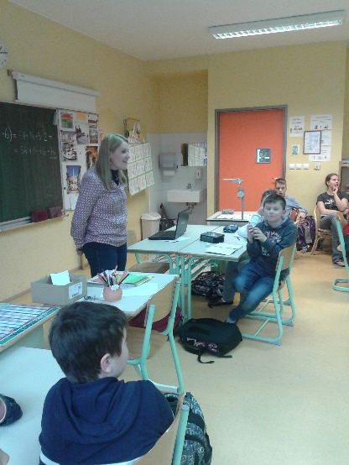
Na taboru za nadarjene učence na COŠ Škorpijon smo govorili o samopodobi in se urili v vrstniški mediaciji.
Organizirali smo okroglo mizo z Natašo Posel iz Amnesty International in pripravili predstavitev društva
TOM telefon s prostovoljko Katarino Germšek.

Slide 6
Anketa:
Pripravili smo anketo v kateri je sodelovalo 60 učencev od 5. – 9. razreda. Z anketo smo hoteli ugotoviti :
s kakšnimi težavami se srečujejo današnji mladostniki;
kako težave rešujejo;
koga prosijo za pomoč ob težavah;
ali poznajo organizacije oz. društva, ki mladim pomagajo v težavah.

Slide 7
Analiza ankete:
Pri obdelavi ankete smo ugotovili, da imajo današnji mladostniki največ težav z :
- medvrstniškim nasiljem ( izključevanje iz družbe, spletno nadlegovanje, posmehovanje, izsiljevanje, čustvene stiske, prepiri…..)
- šolskim uspehom ( slaba samopodoba, ocene, stiska pri izbiri srednje šole.)
- ljubezenskimi težavami; skrbijo pa jih tudi droge in alkohol.

Slide 8
Na vprašanje kako mladostniki rešujejo svoje težave, so vsi odgovorili, da s pogovorom.
Največ se jih zaupa odrasli izkušeni osebi (mama, sestra, babica, učitelji v šoli, šolska svetovalna služba 52% ), prijateljem, (36%) nekateri bi težave rešili sami(12%).
• Na vprašanje ali mladi poznajo društva za pomoč v stiski jih je 71 % odgovorilo, da poznajo TOM telefon.

Slide 9
Iz ankete, ki smo jo opravili na naključnem vzorcu učencev od 5. – 9. razreda smo ugotovili, da se mladostniki v vseh razredih srečujejo s podobnimi težavami ne glede na starost in spol.
Ugotovili pa smo tudi, da se mladostniki :
zavedajo lastnih stisk,
da so jih pripravljeni reševati,
da bi tudi svojemu prijatelju, ki bi jim zaupal težave takoj pristopili na pomoč ; (poskušal bi mu svetovati, stal bi mu ob strani, pomagal bi, da pride sam do rešitve problema, poiskal bi informacije in ljudi, ki imajo več izkušenj).

Slide 10
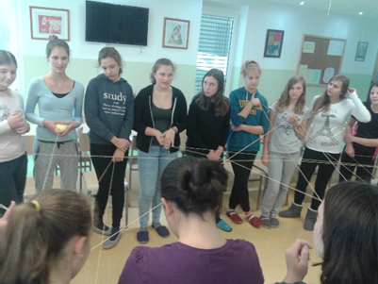
Ugotovili smo, da se mladostniki srečujejo z različnimi težavami oziroma problemi. Mladostniki so del družbe in si želijo biti seznanjeni z vsakodnevnimi dogajanji, kar nas je pozitivno presenetilo. Želimo si, da bi vsak imel nekoga, ki bi mu lahko zaupal in pomagal.

Slide 11
HVALA ZA VAŠO POZORNOST

